Slide 1
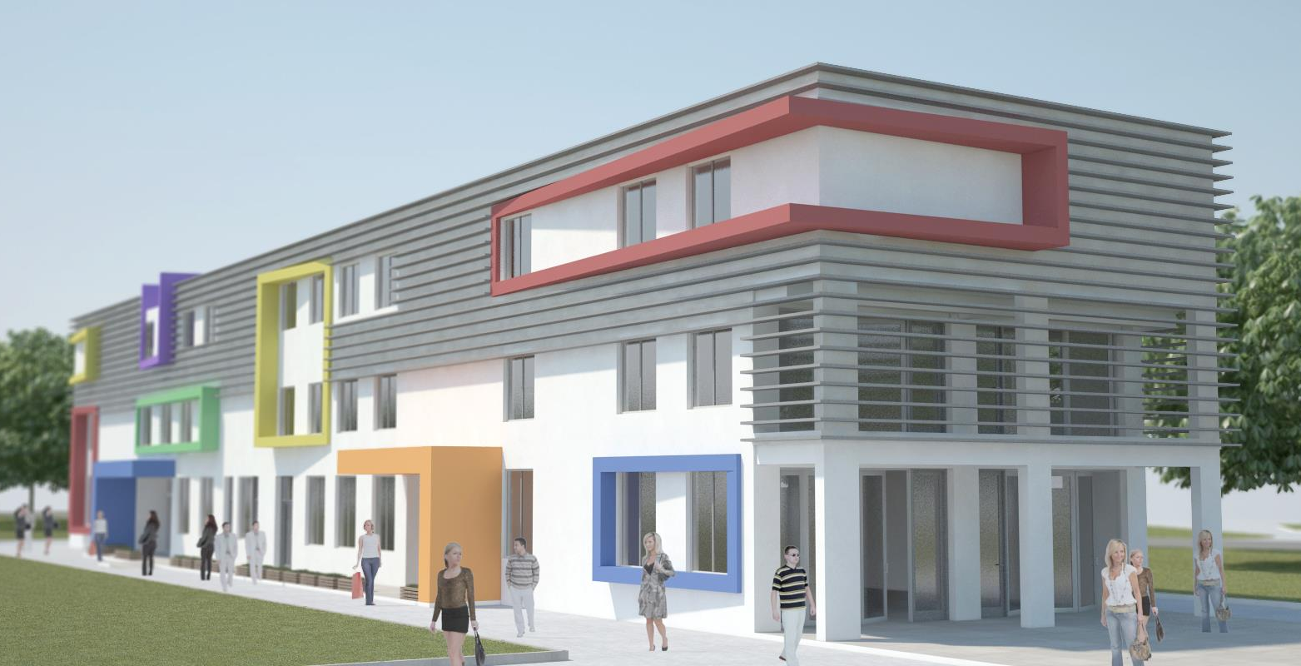


Проект BG06-103
„ИЗГРАЖДАНЕ НА МЛАДЕЖКИ ЦЕНТЪР В ГРАД ПЛОВДИВ”
www.eeagrants.org
www.eeagrants.bg
Компонент 1 „Грижа за младежи в риск",
Програма BG06 „Деца и младежи в риск”,
финансирана по Финансов механизъм на Европейското икономическо пространство 2009-2014.
Стойност на проекта: 1 354 593,94 евро (2 649 314,82 лв.)

Slide 2
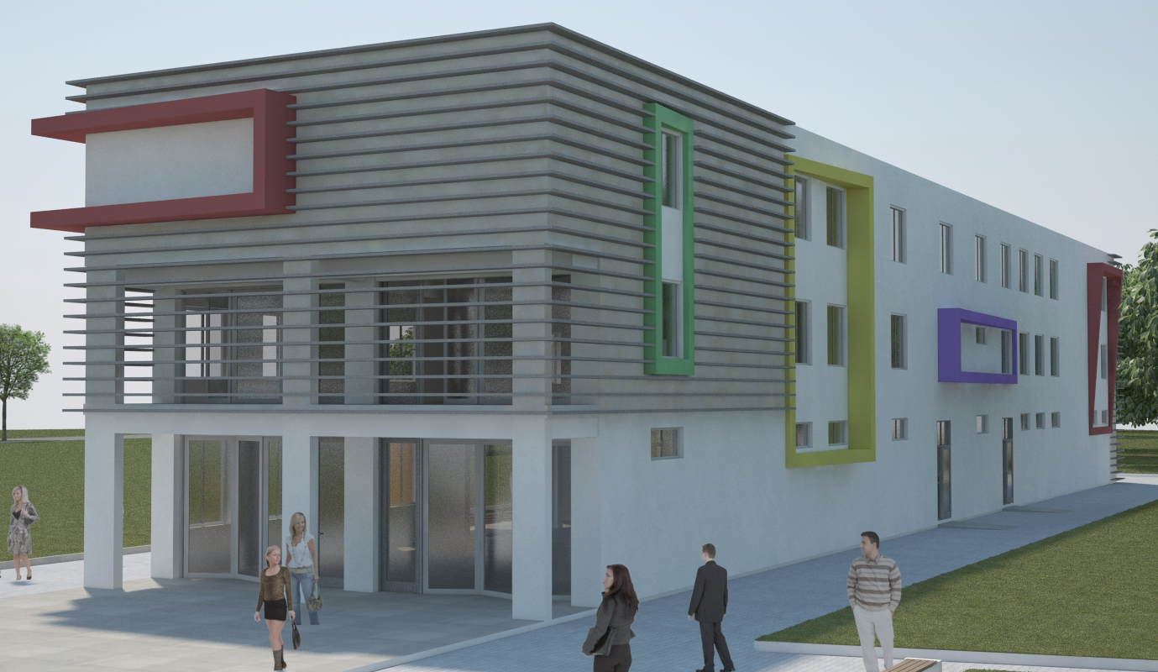
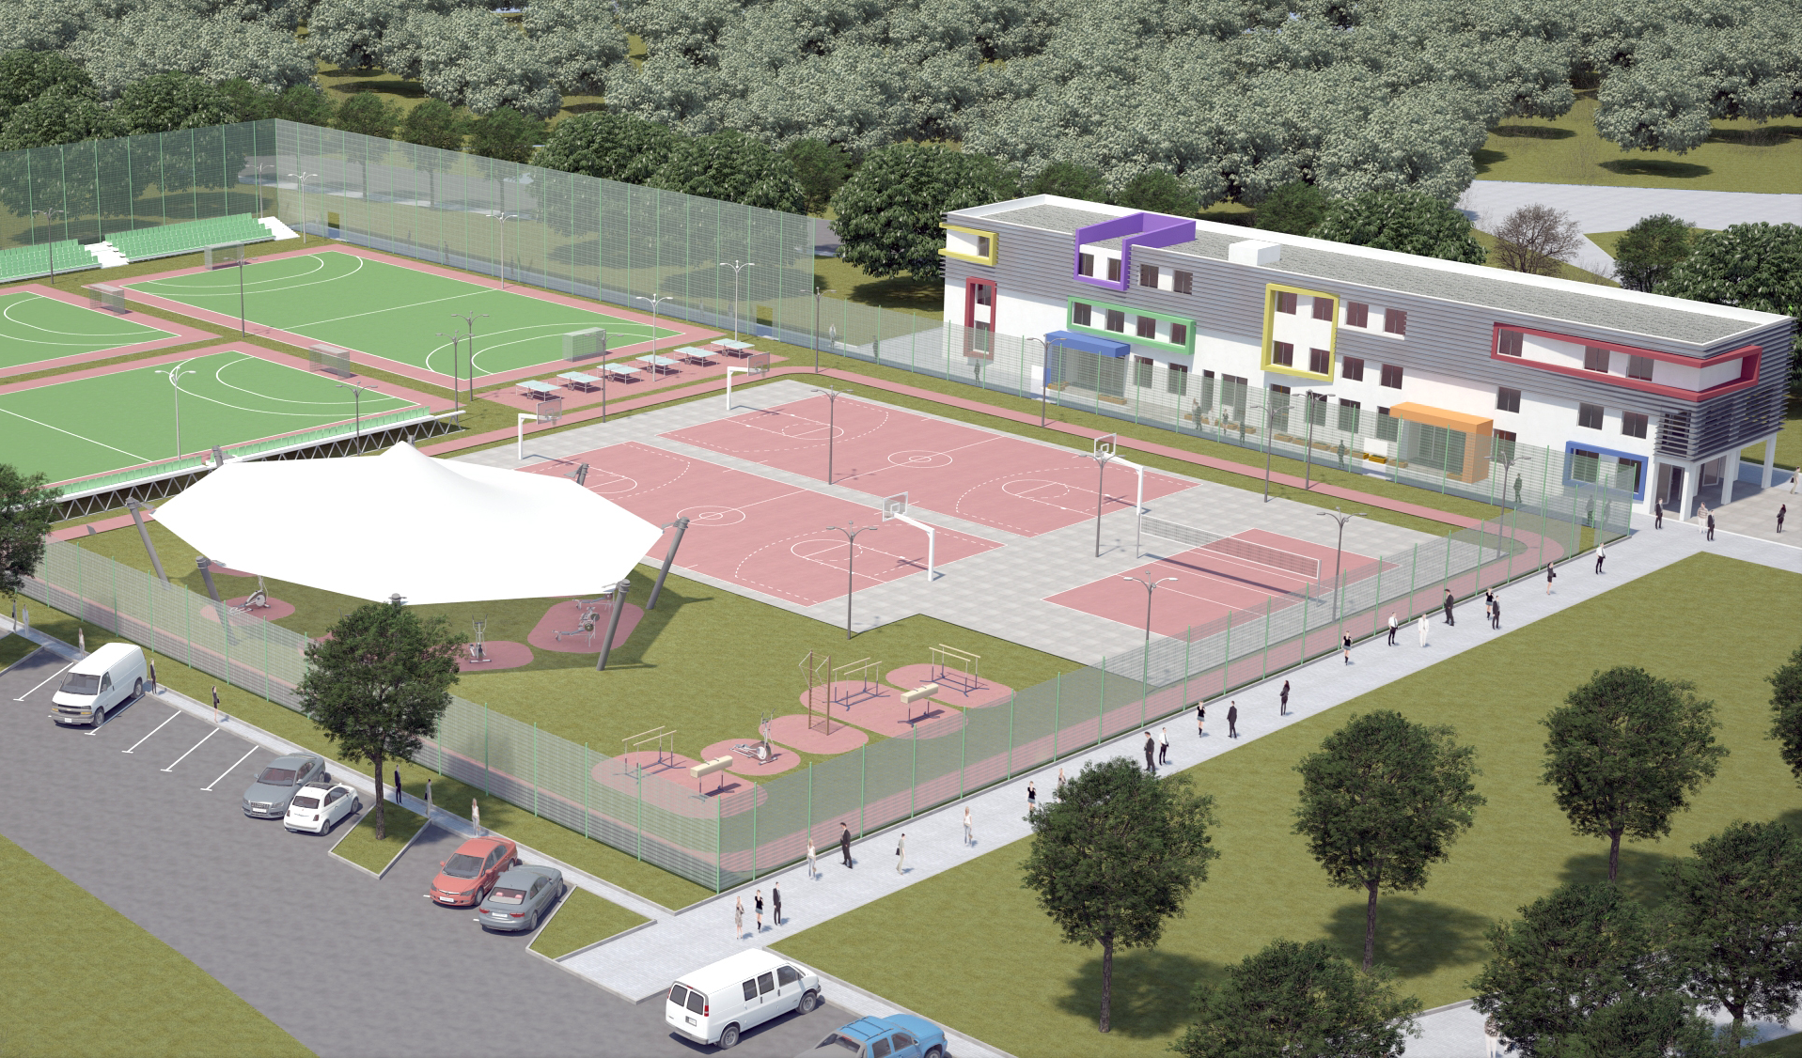
ОСНОВНА ЦЕЛ НА ПРОЕКТА
Създаване на младежки център в град Пловдив чрез изграждане на подходяща инфраструктура и въвеждане на услуги за младежи, който да отговаря на изискванията за получаване на Знак за качество - съвременен стандарт на Съвета на Европа.
МЛАДЕЖКИЯТ ЦЕНТЪР СЕ ИЗГРАЖДА В ПАРК „ОТДИХ И КУЛТУРА“, ГРЕБНА БАЗА, ГР. ПЛОВДИВ

Slide 3
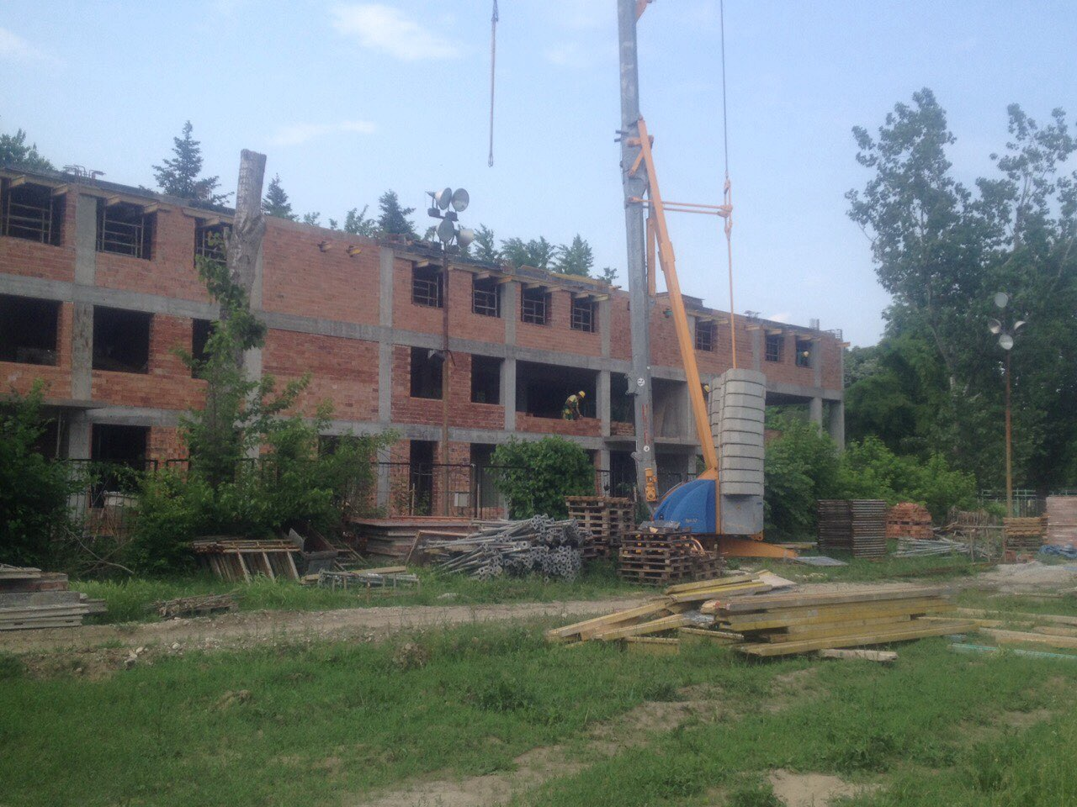
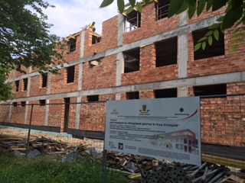
ОСНОВНИ ЗОНИ НА ЦЕНТЪРА
Блок за настаняване
14 стаи с 35 легла
собствен санитарен възел
Офисна администрация и интерактивен център
офиси
конферентна зала
компютърна зала
3 учебни зали
библиотека
Зона за хранене
места за 60 човека

Slide 5
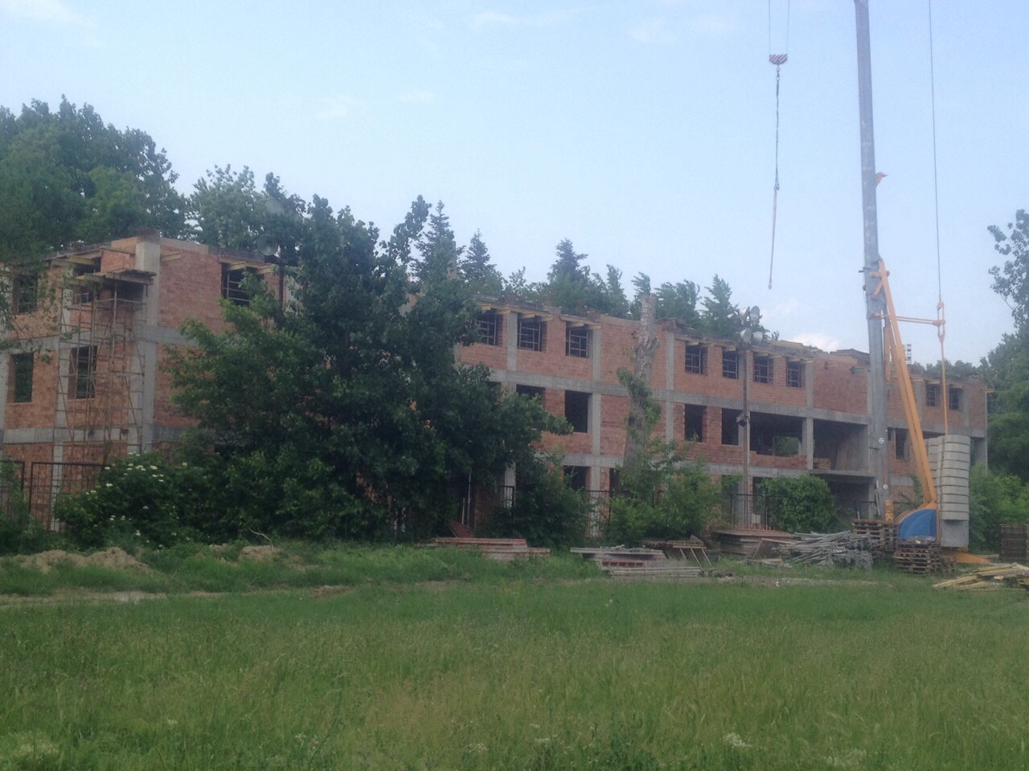

Slide 6
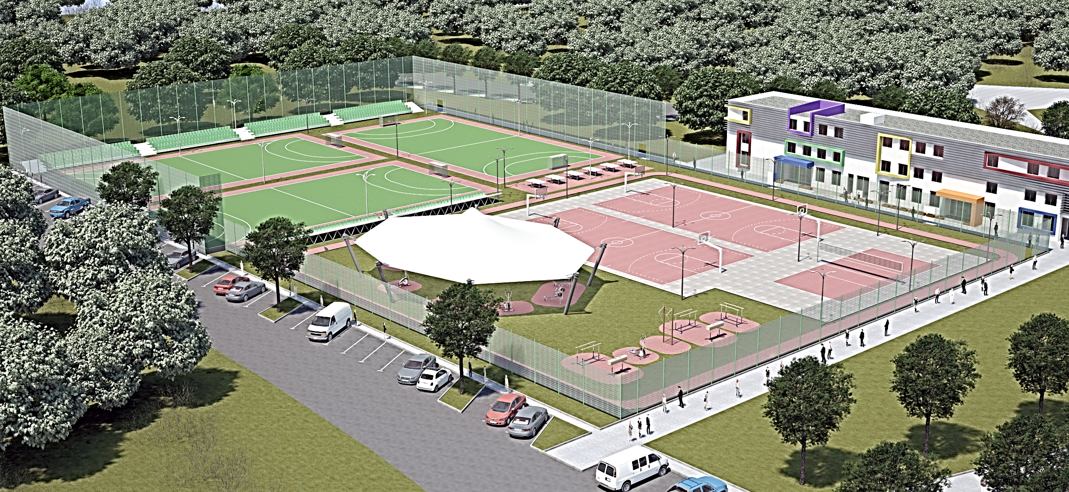
МНОГОФУНКЦИОНАЛНО
СПОРТНО ИГРИЩЕ
Многофункционално спортно игрище с размери100м х 70м. Зоната на футболните игрища е изпълнена с настилка от изкуствена трева, а останалите игрища са със синтетична настилка. Към всяко игрище има индивидуално осветление.
3 футболни игрища за футбол
на малки врати
2 игрища за баскетбол
1 игрище за волейбол
4 маси за тенис на маса
2 площадки за фитнес на открито
пътека за бягане
трибуни

Slide 7
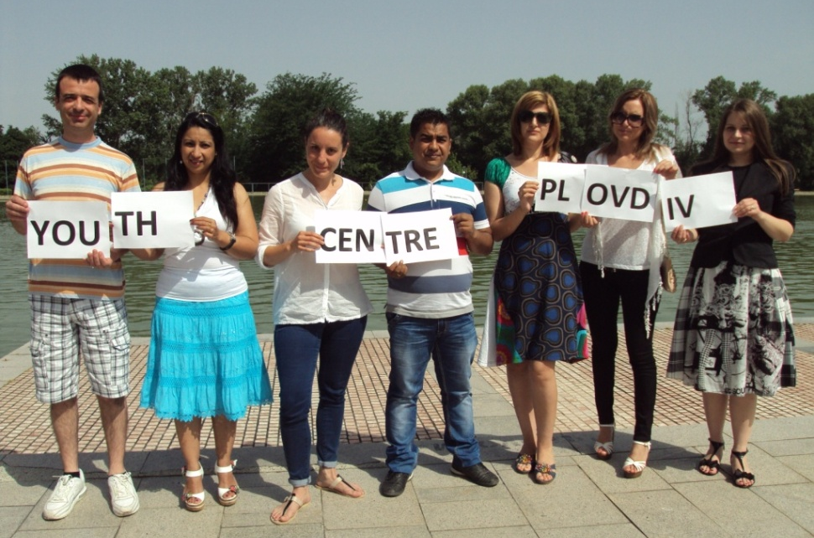
СЛУЖИТЕЛИ В ЦЕНТЪРА
Управител на
Младежкия център
Младежки работници
Ромски медиатори
Психолог
Учители
Консултант „Младежка телефонна линия“
Обслужващ персонал
в центъра

Slide 8
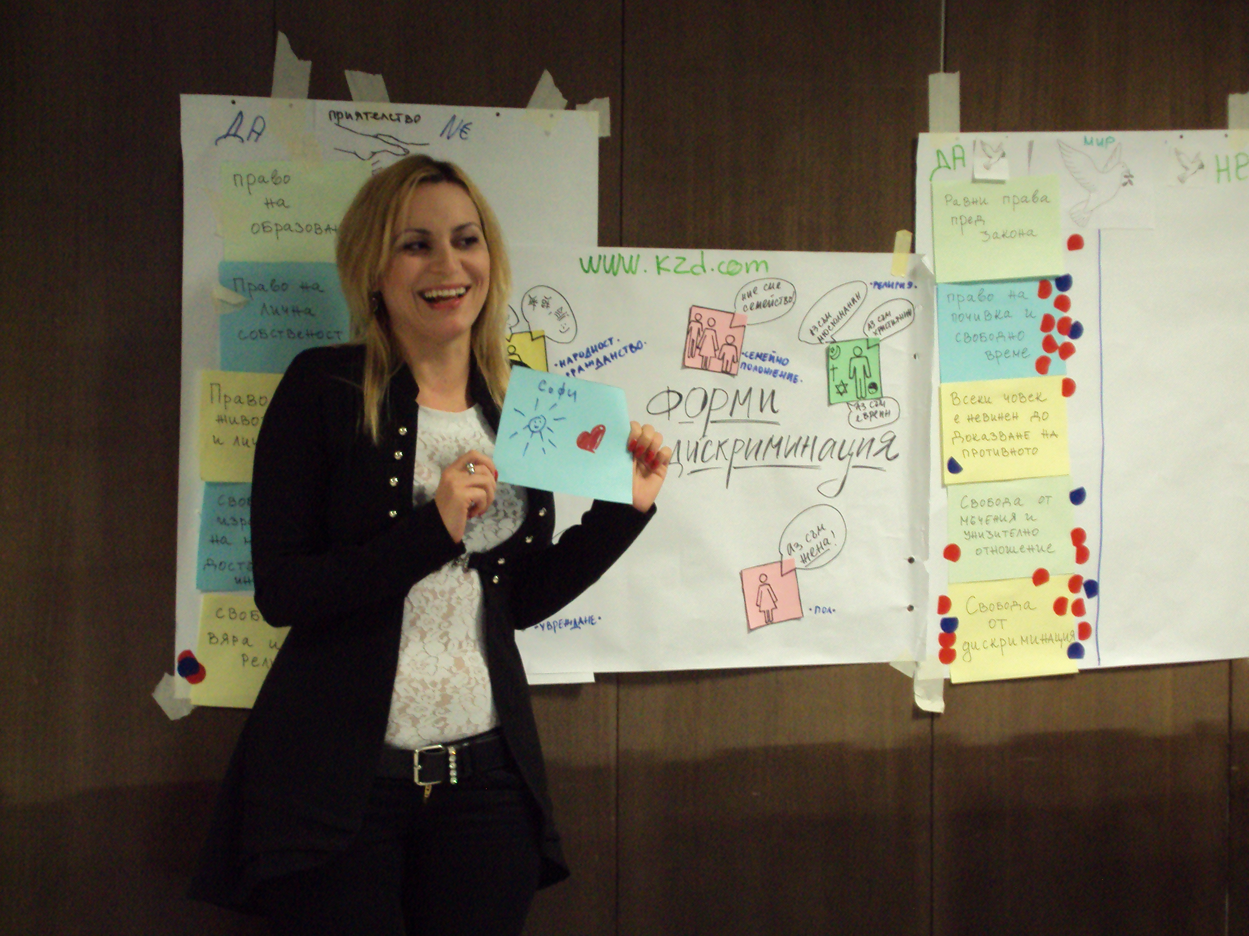
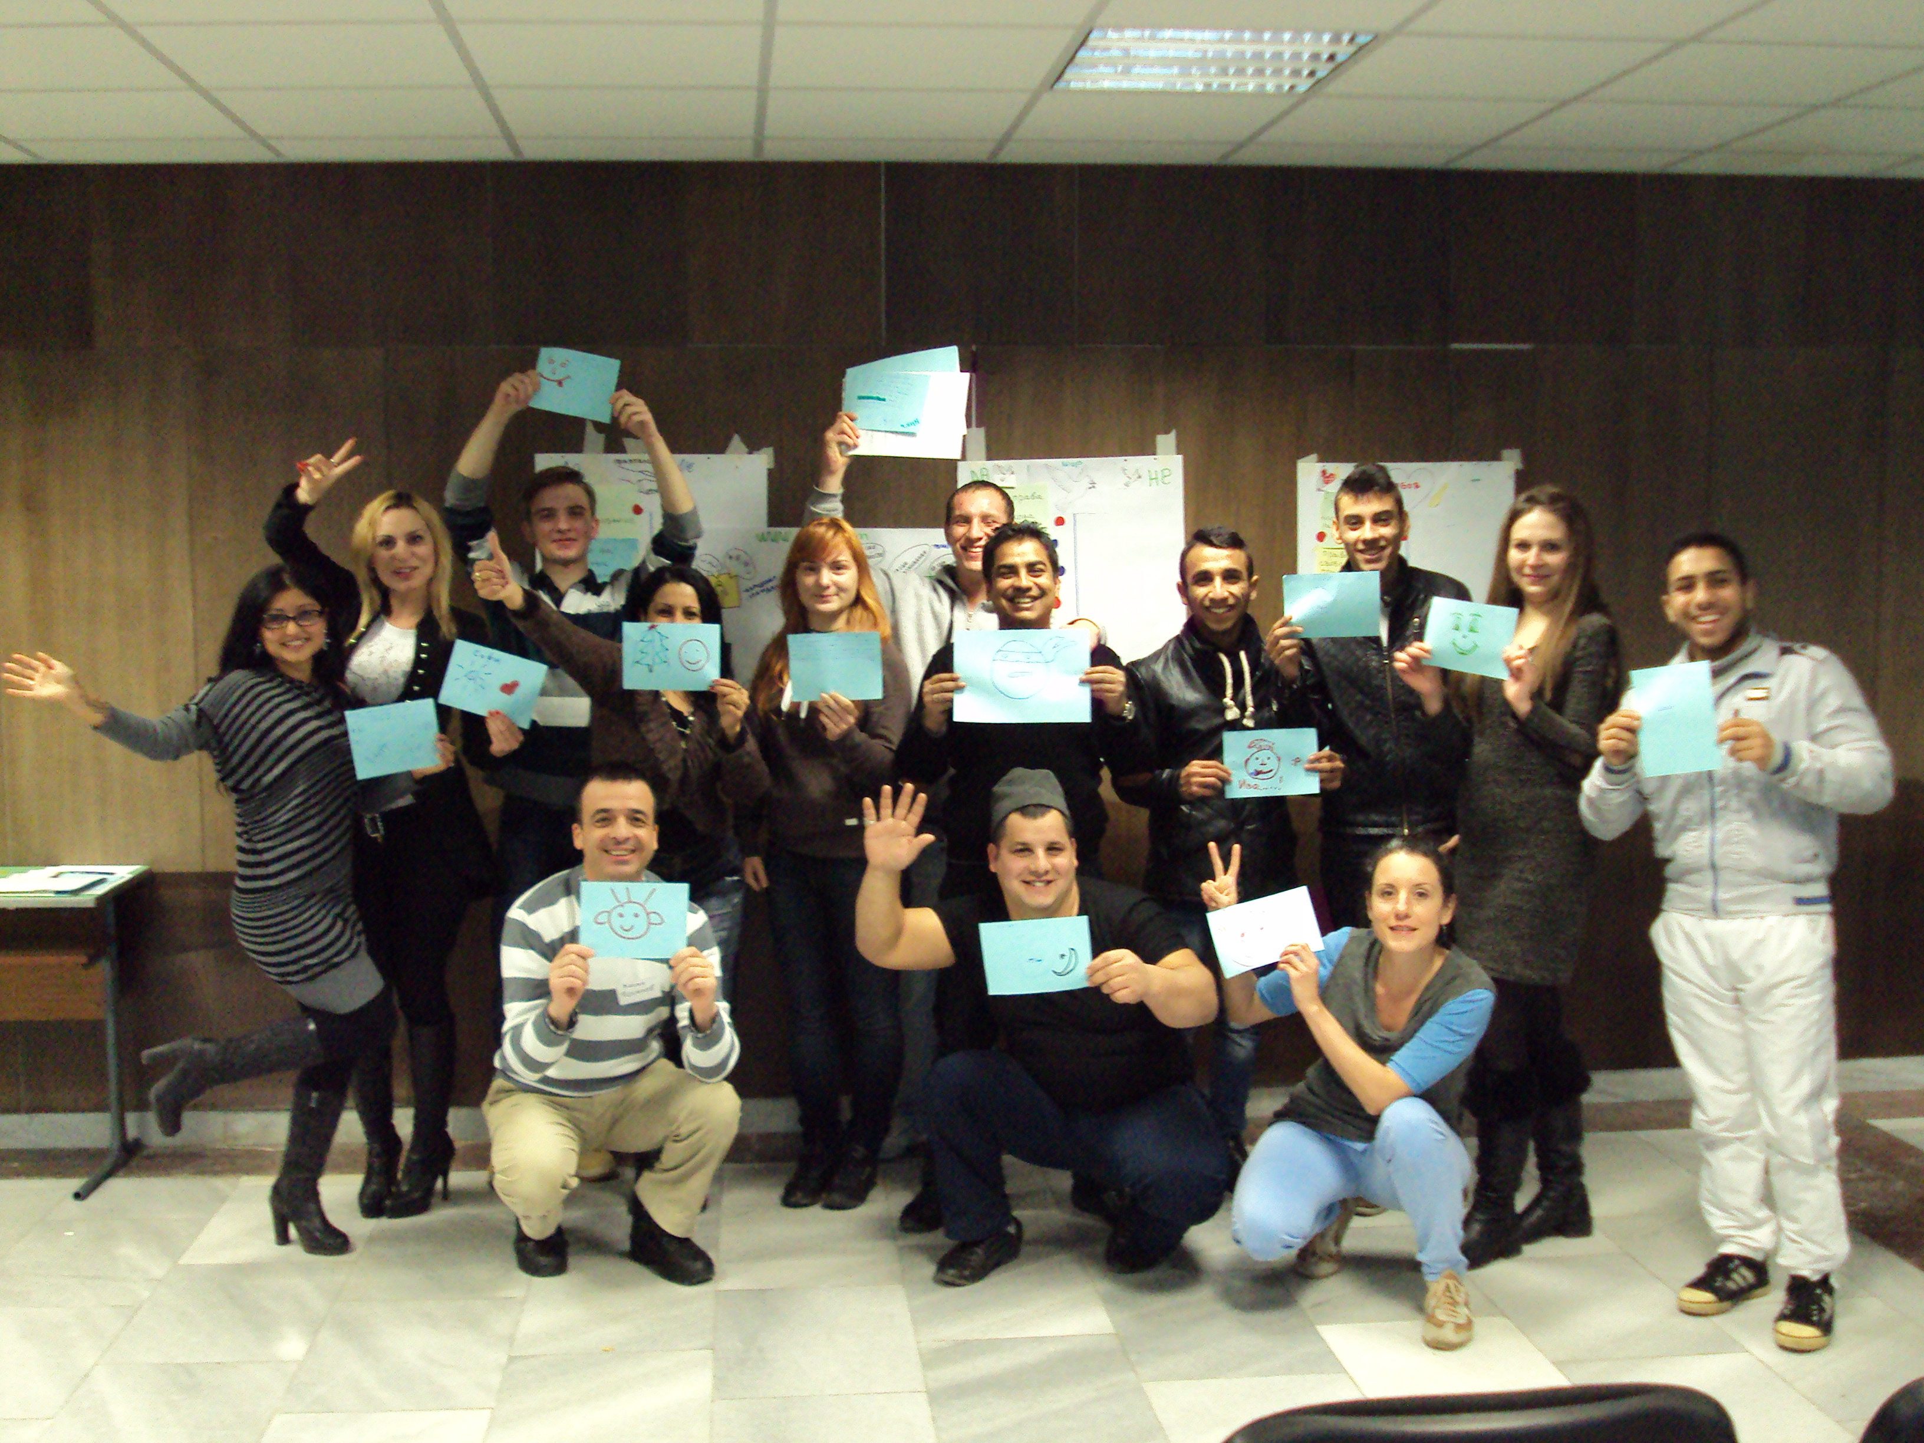
Провеждане на неформален тип обучения в град Пловдив на младежи от етнически малцинства
Защита на човешките права (Различни, но равни);
Език без омраза (No hate speech);
Младежи в действие/Youth in action;

Slide 9
РАБОТА НА ТЕРЕН
Посещения в квартали с преобладаващо ромско население;
2. Посещения на училищата на територията на града;
3. Провеждане на срещи в различни населени места в област Пловдив на тема: „Предизвикателства пред съвременните млади хора“
4. Провеждане на кръгли маси със заинтересовани страни;

Slide 10
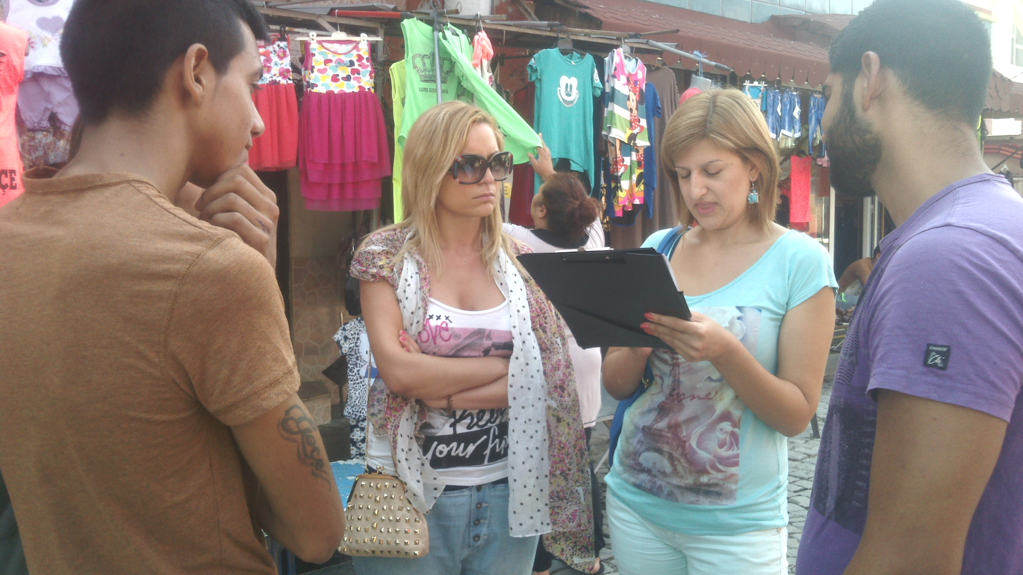
Работа на терен в квартал „Столипиново“, град Пловдив

Slide 11
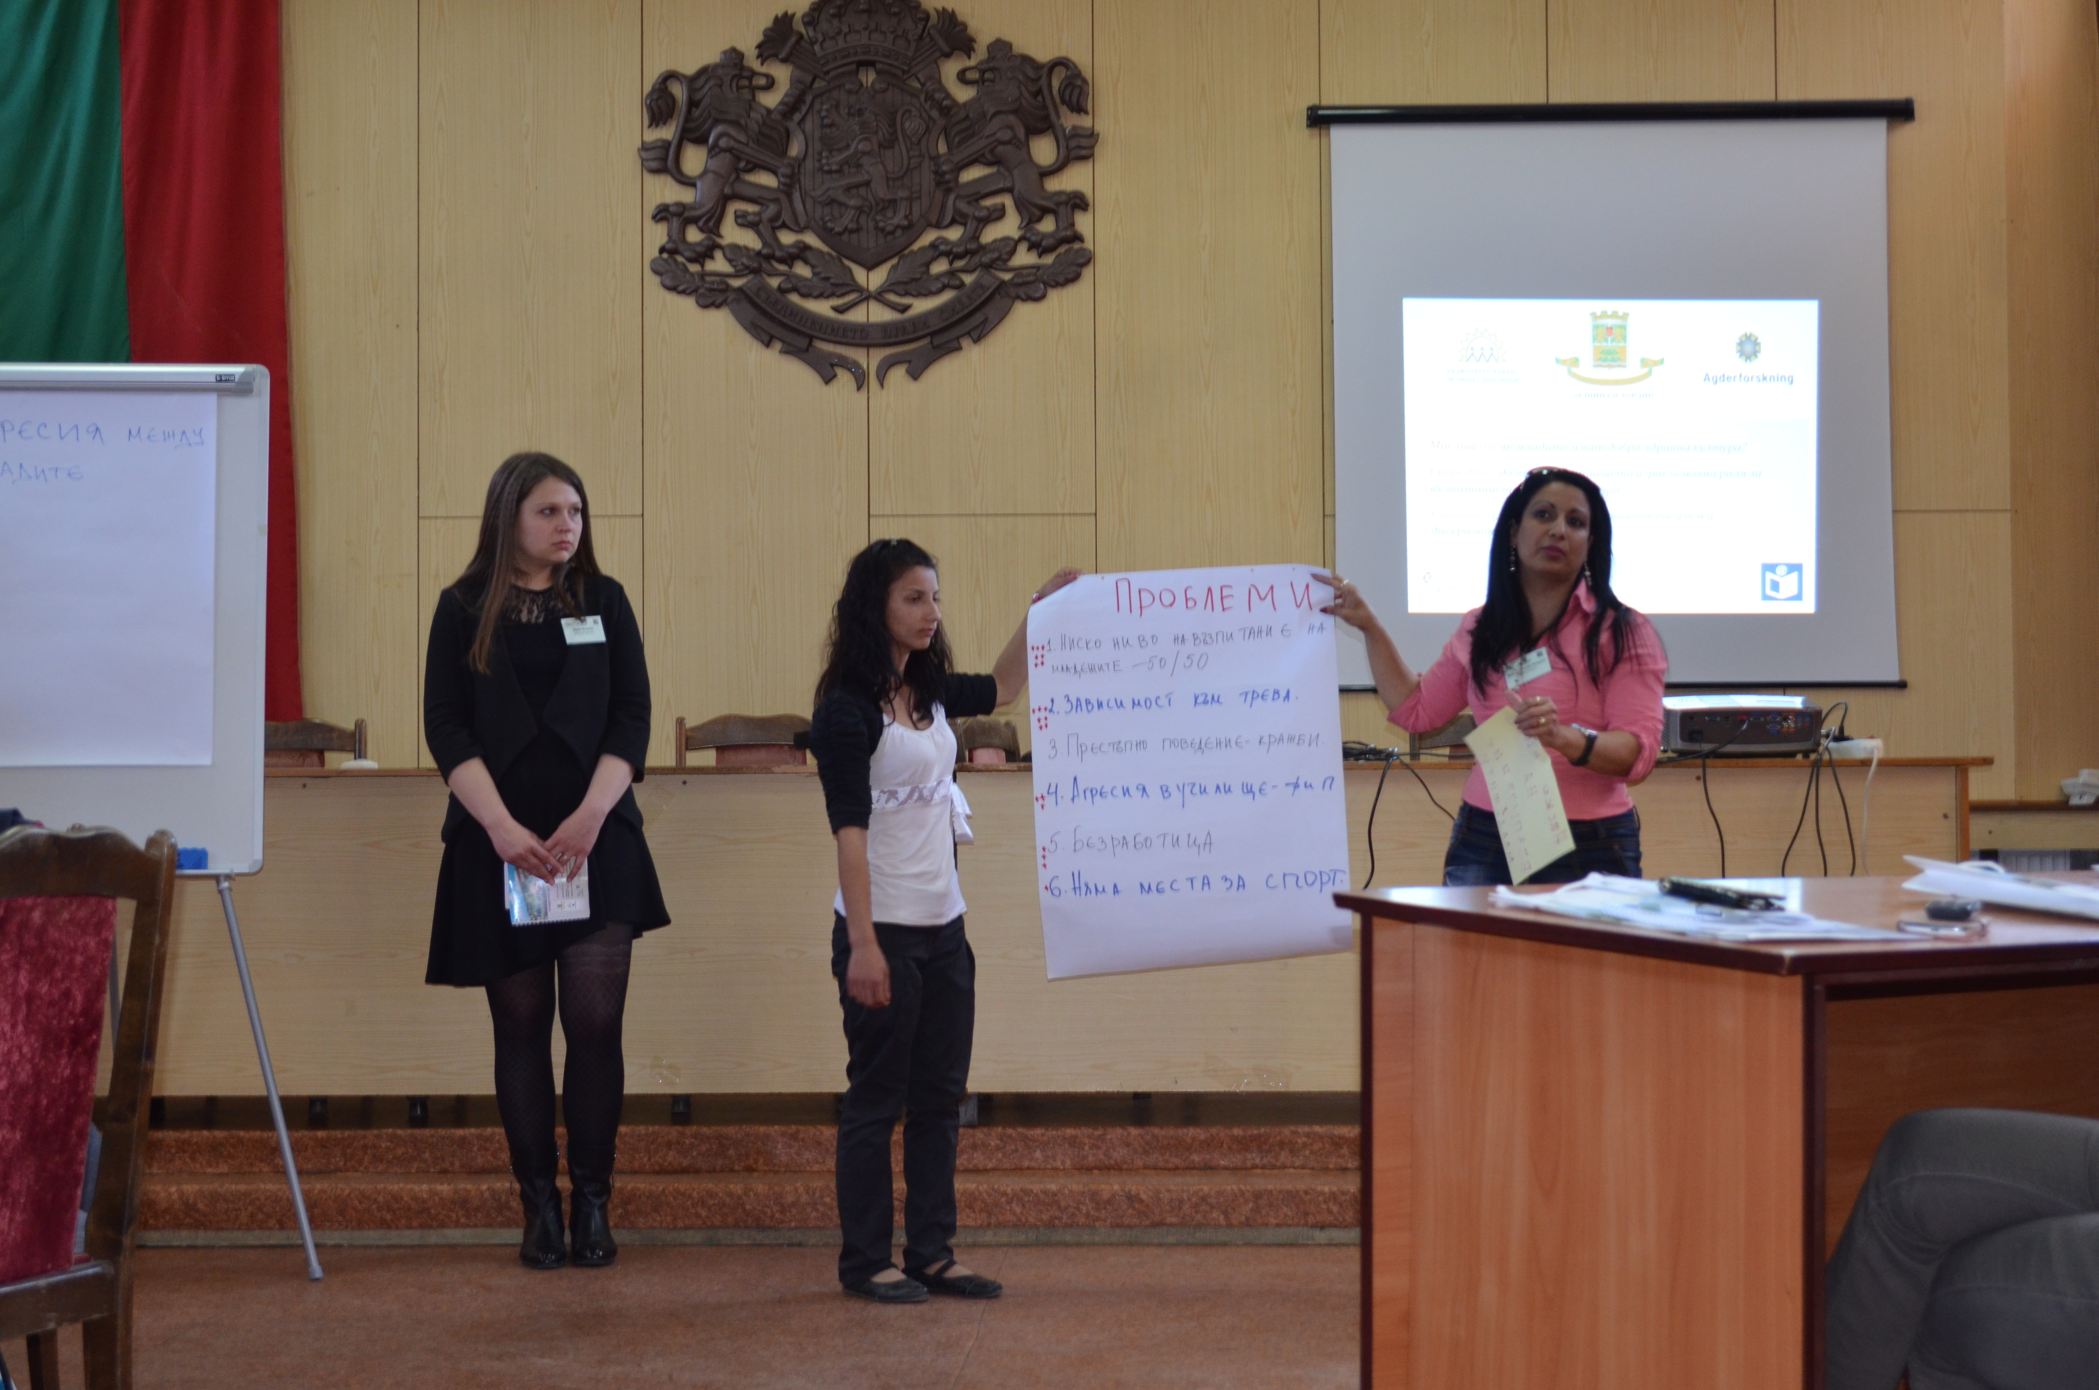
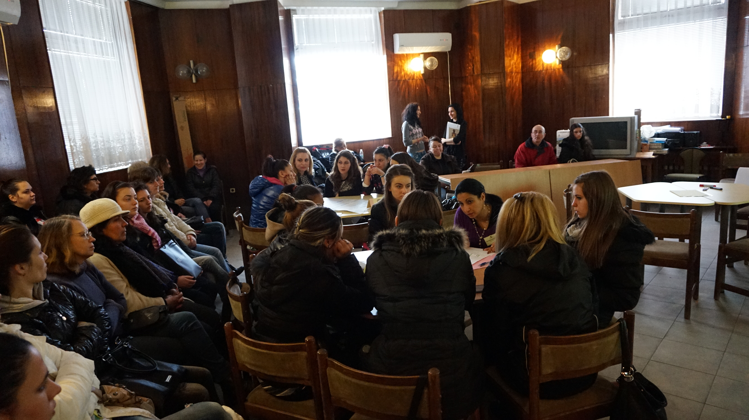
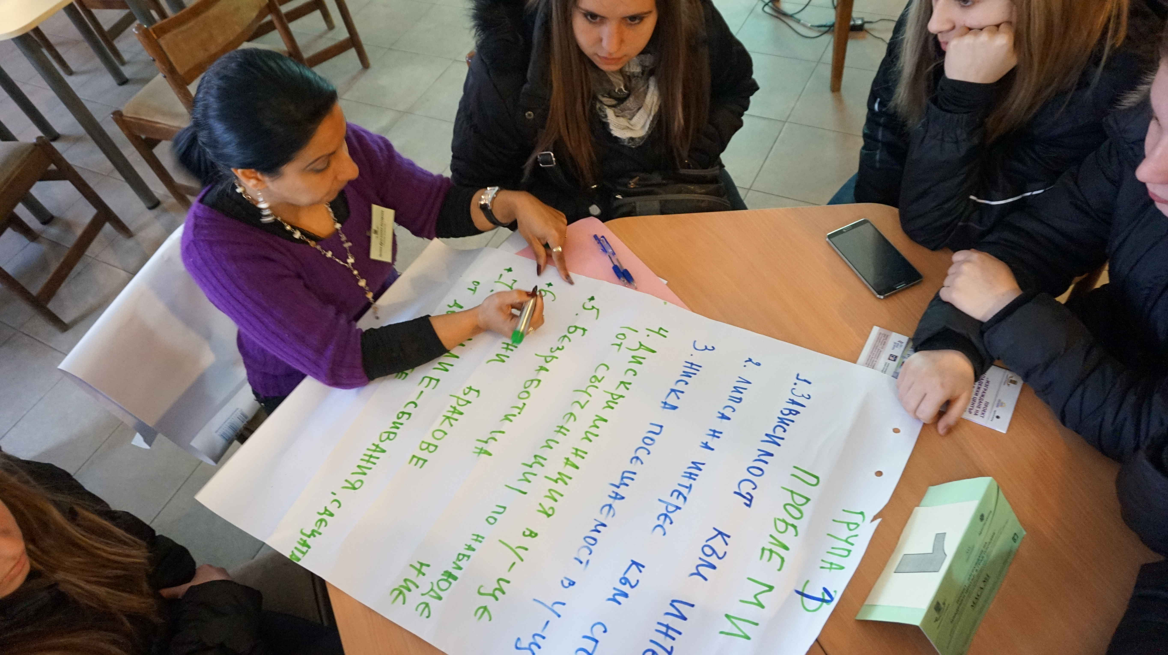
Срещи с младежи в община Асеновград и община Съединение

Slide 12
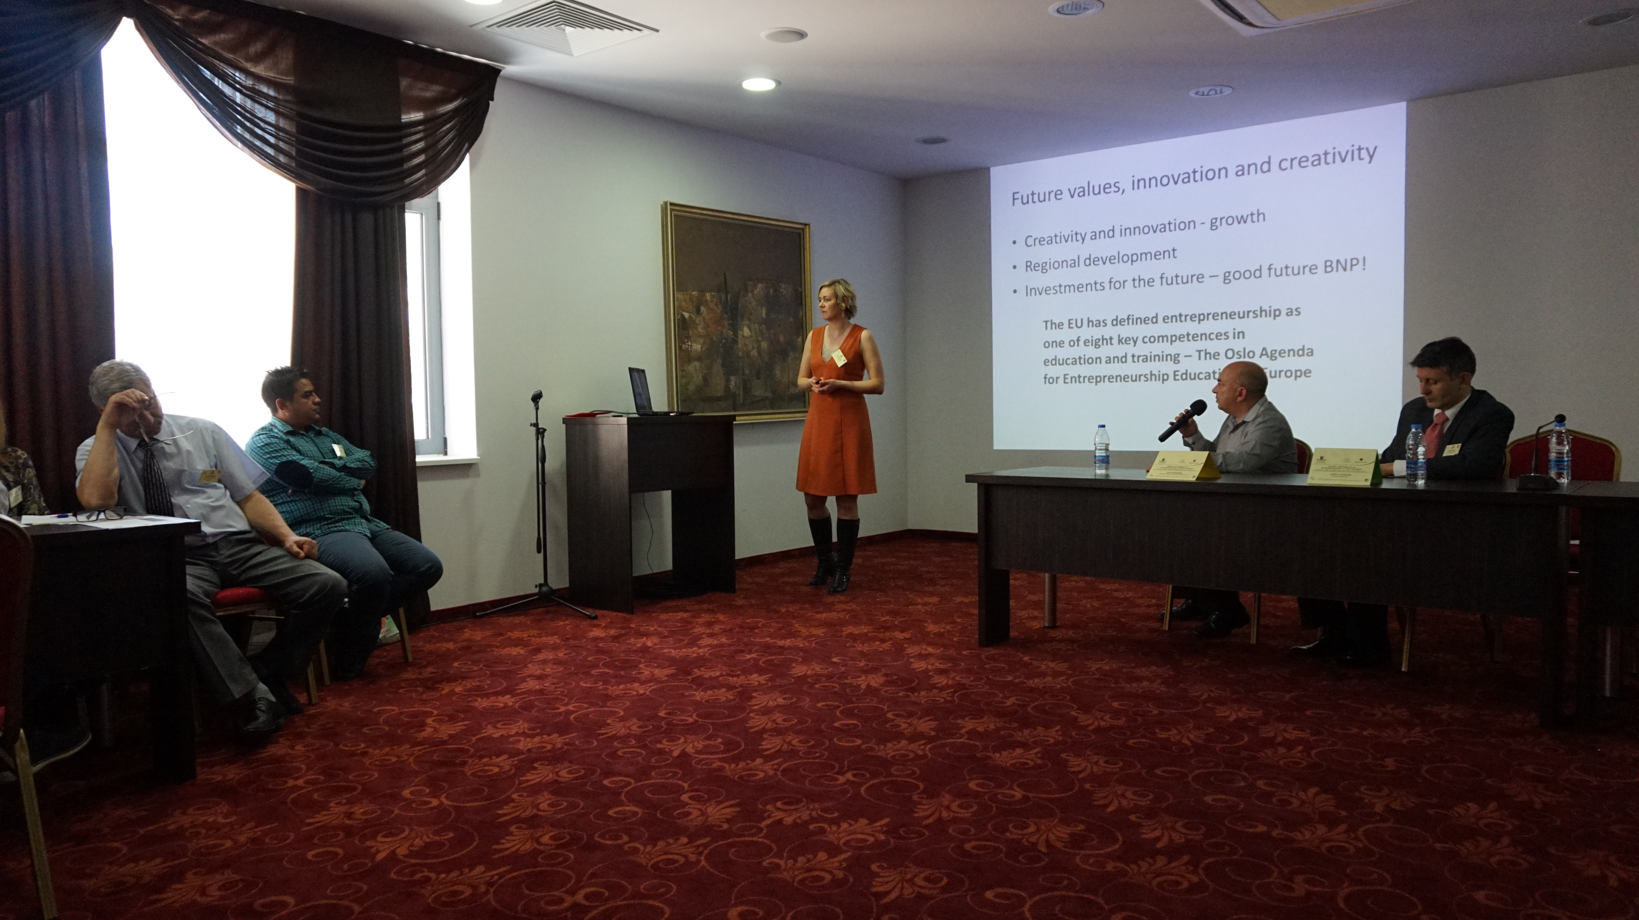
На 05 май се проведе трета кръгла маса по проекта на тема „Възможности за развитие на младежкото предприемачество“ със специалното участие на Elizabet Hauge – Agderforskning AS

Slide 13
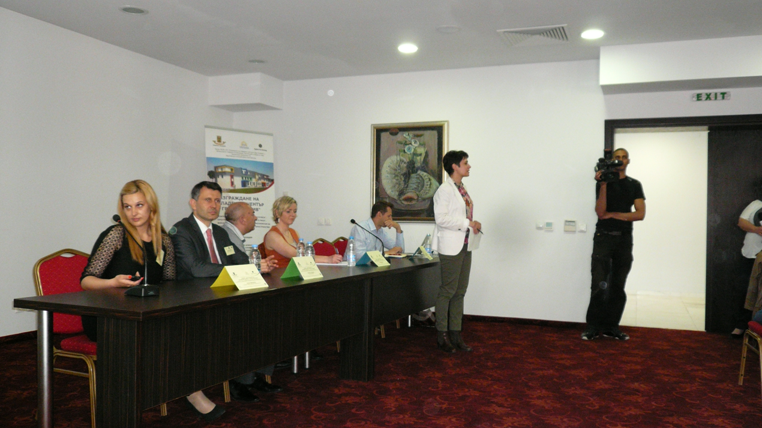
На 05 май се проведе трета кръгла маса по проекта на тема „Възможности за развитие на младежкото предприемачество“ със специалното участие на Elizabet Hauge – Agderforskning AS

Slide 14
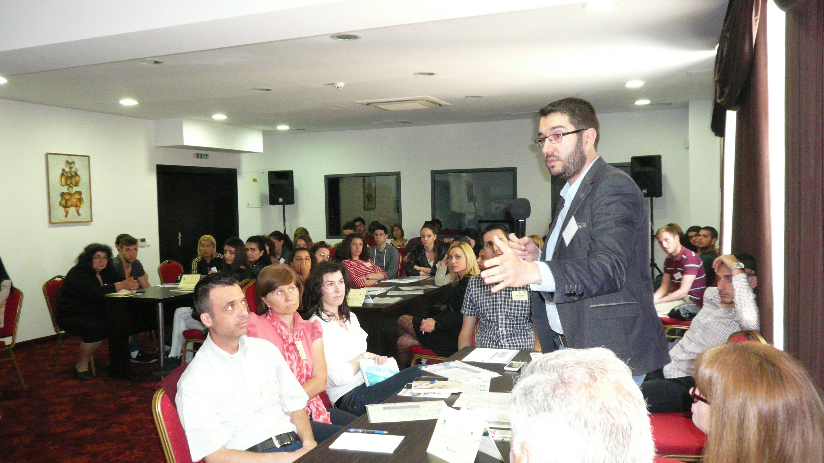
На 05 май 2015 г. се проведе трета кръгла маса по проекта на тема „Възможности за развитие на младежкото предприемачество“ със специалното участие на Elizabet Hauge – Agderforskning AS

Slide 15
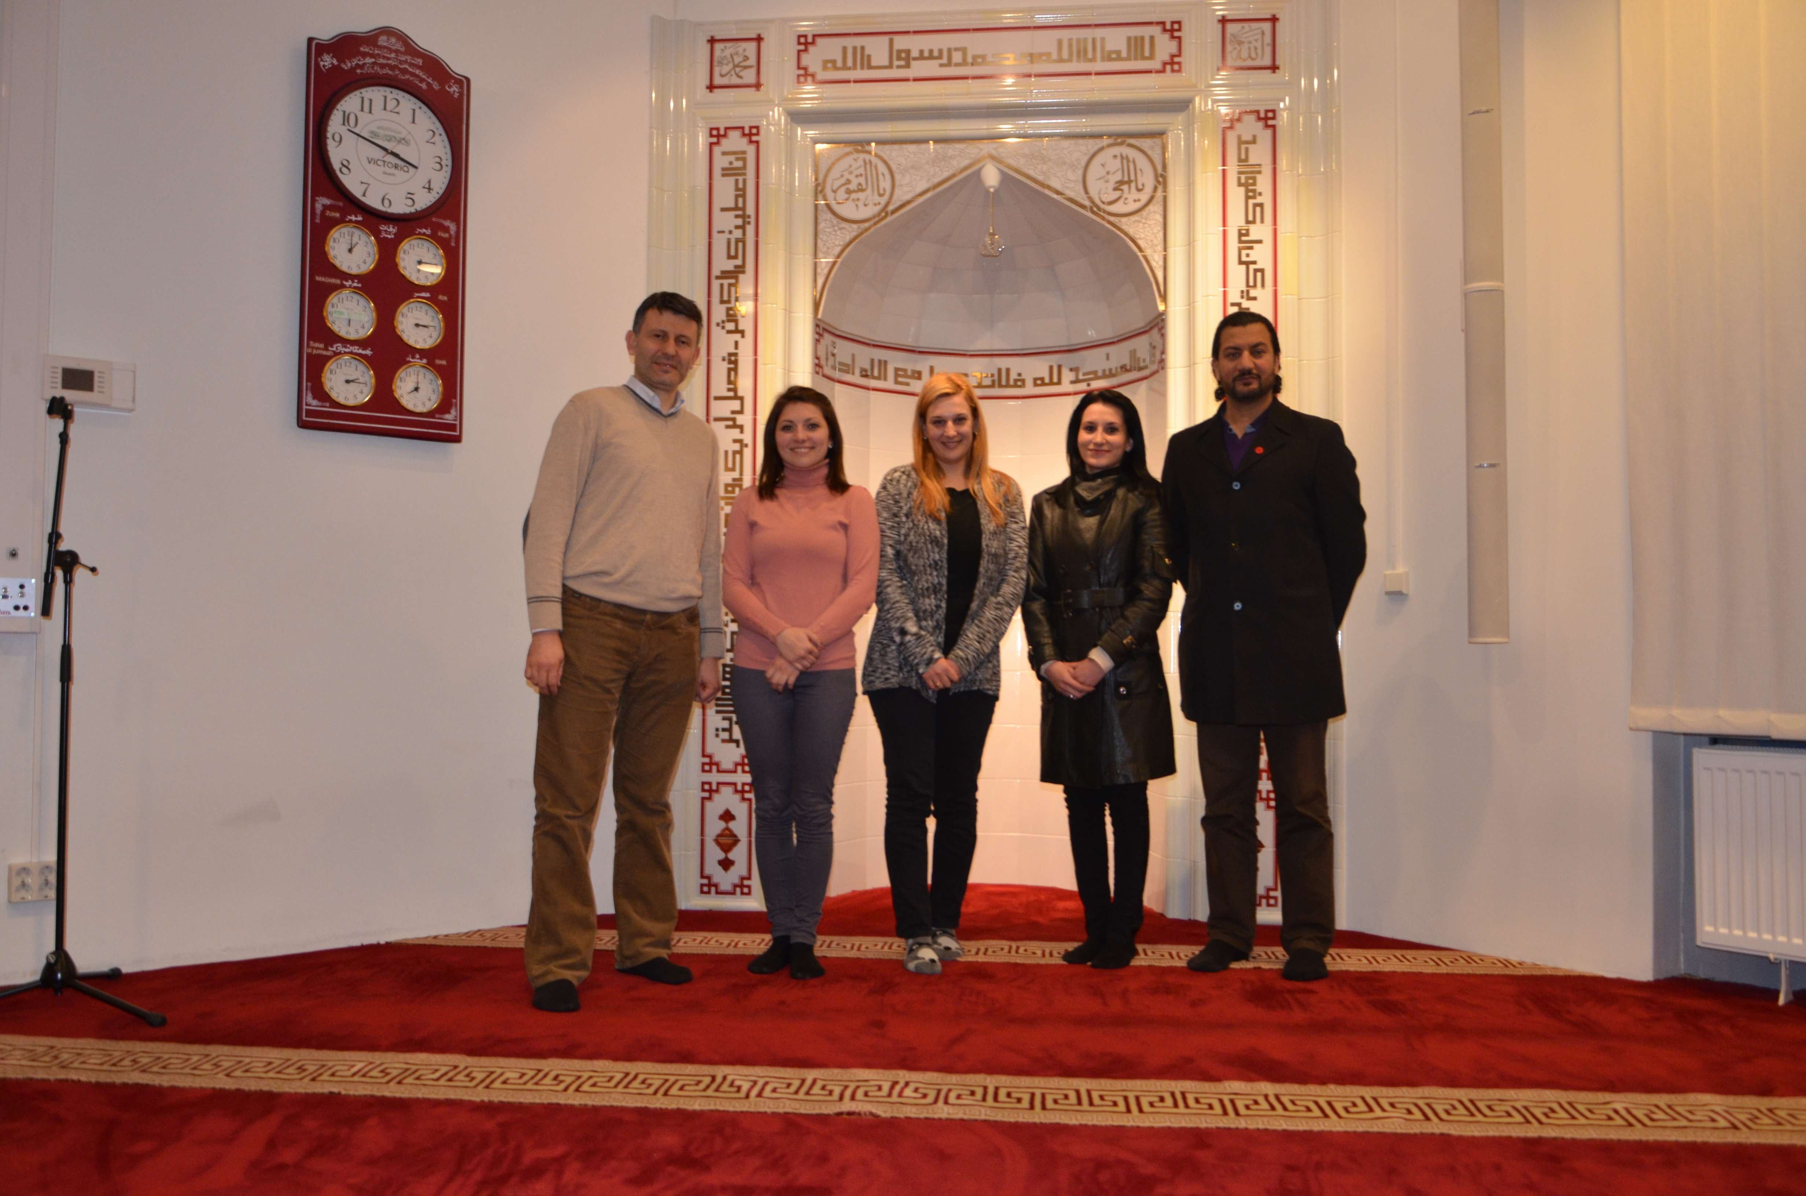
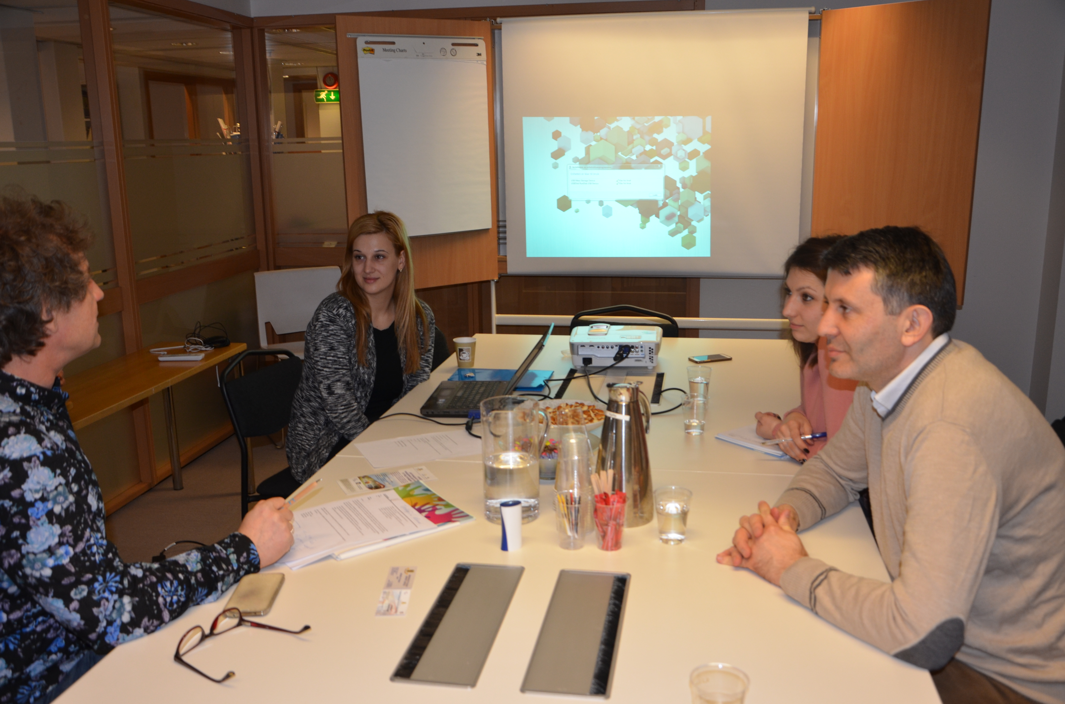
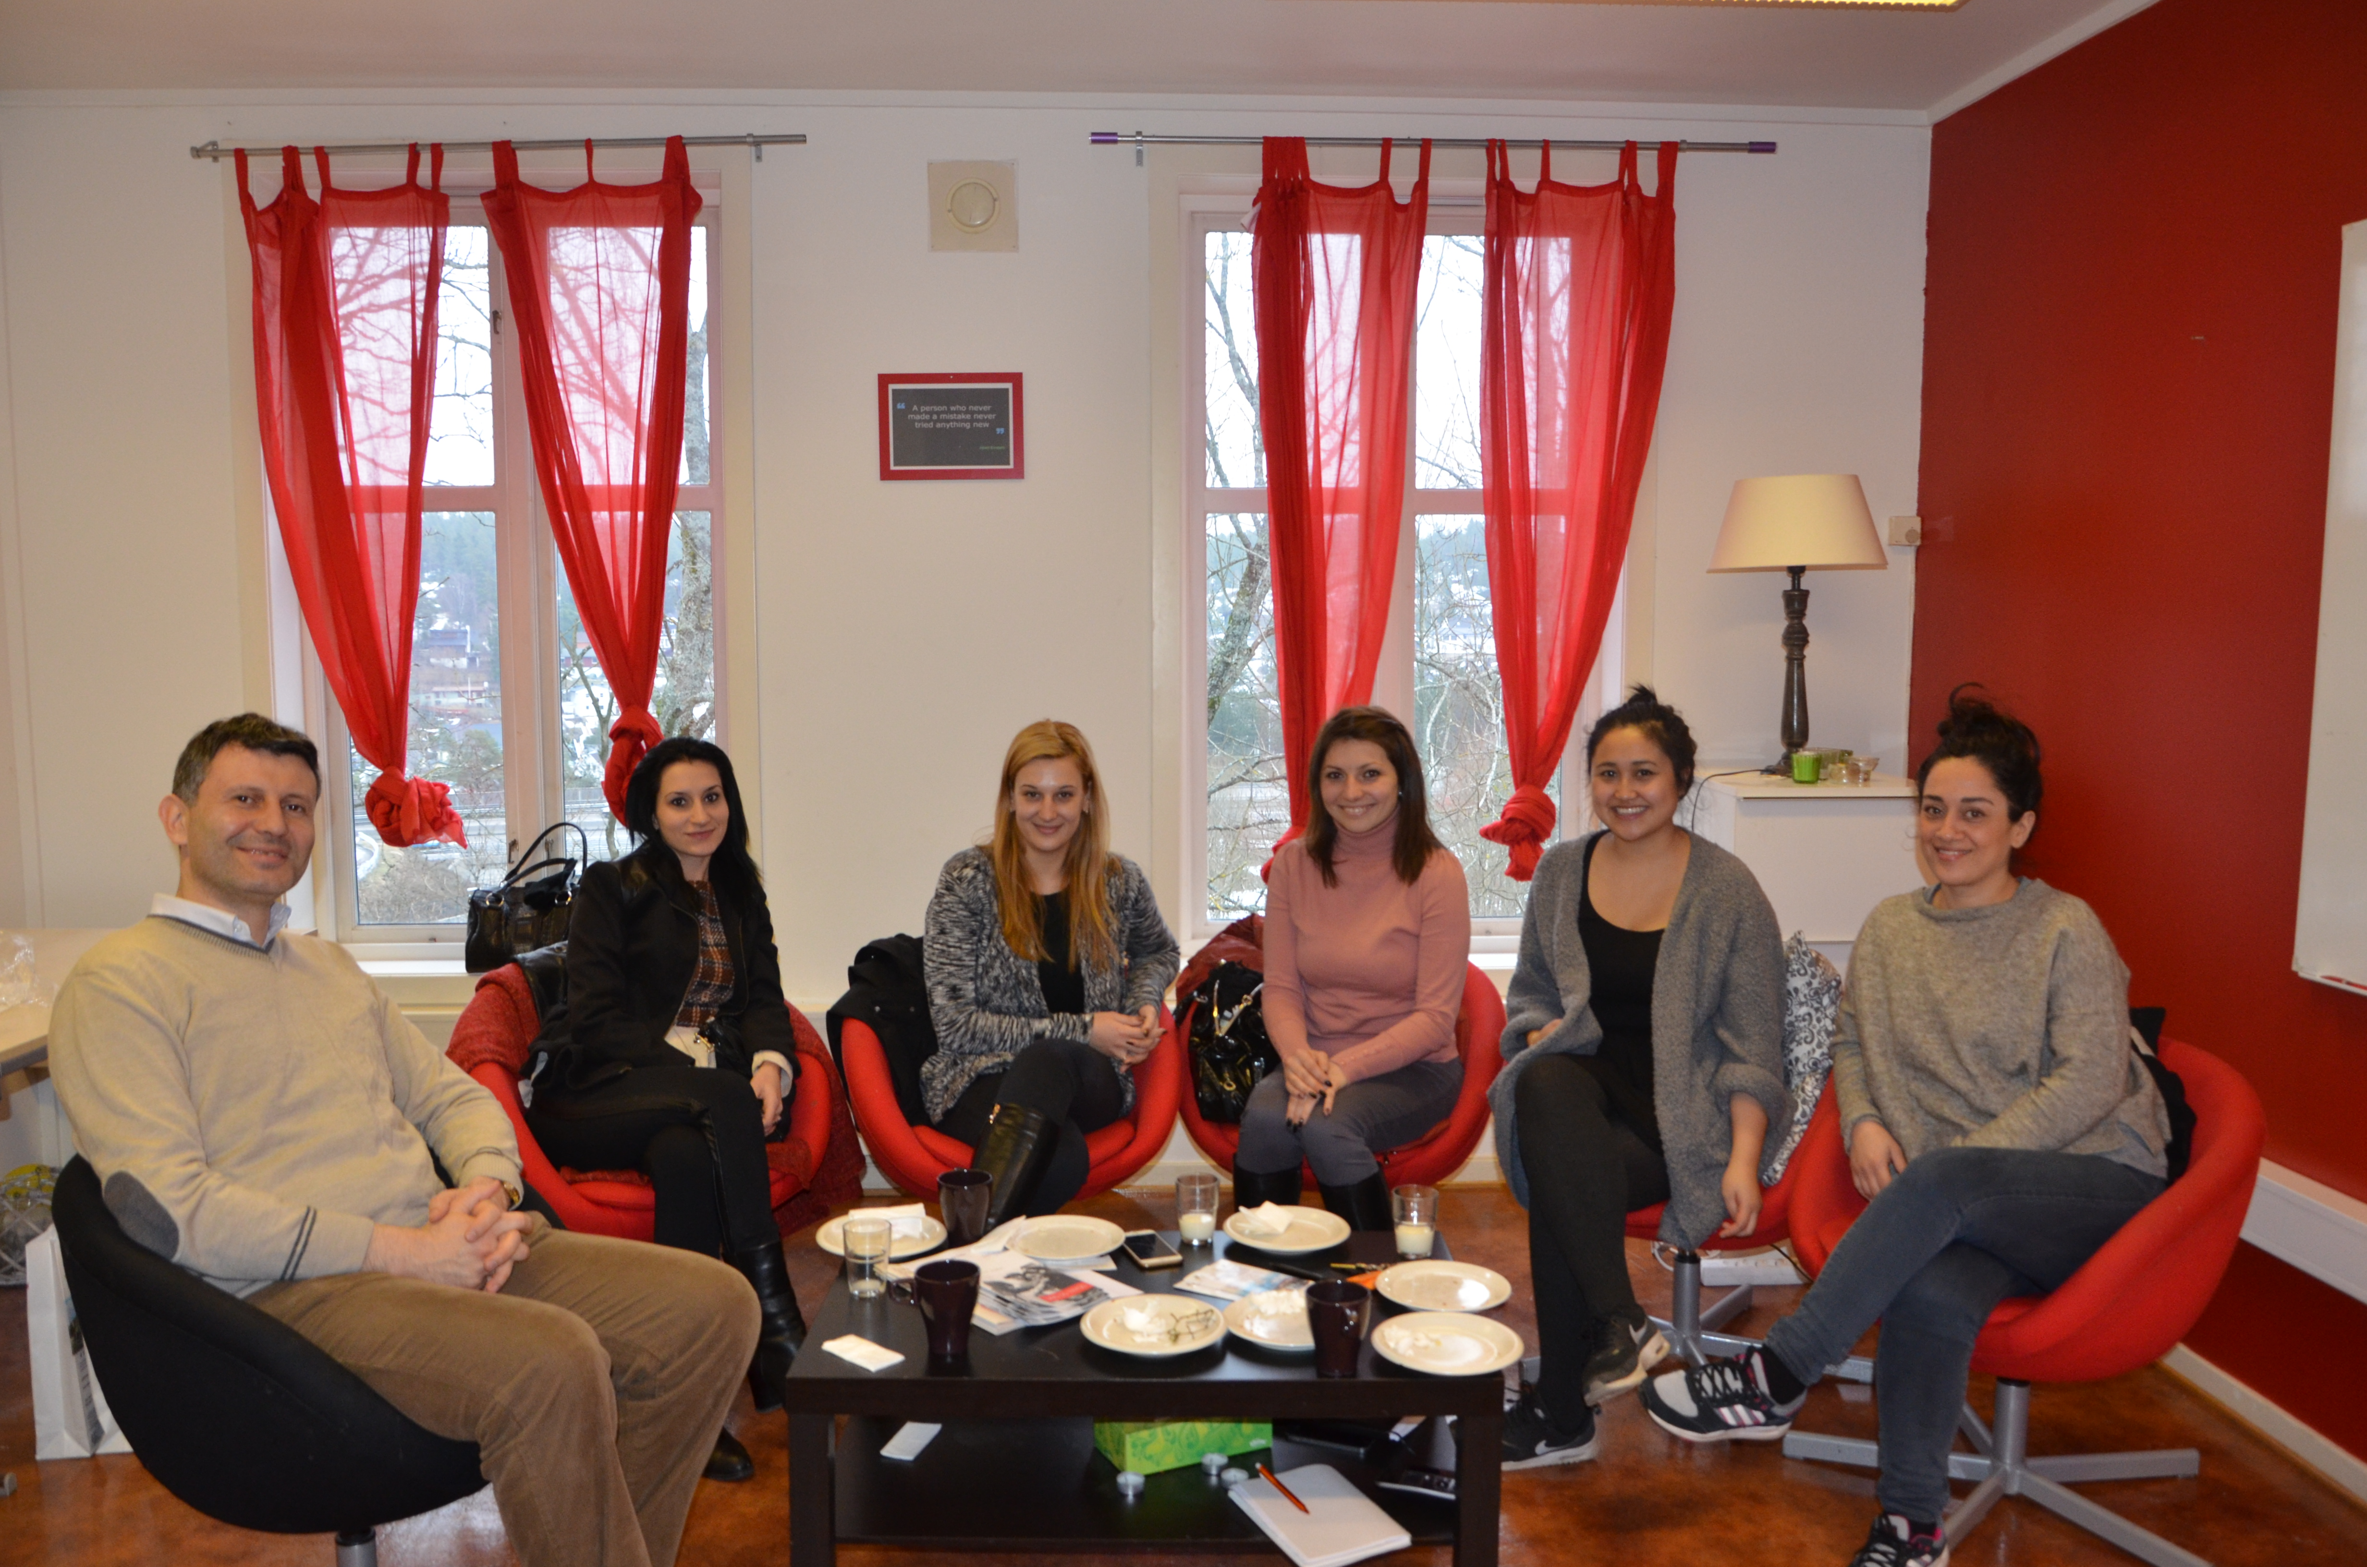
ЕВРОПЕЙСКО СЪТРУДНИЧЕСТВО
Посещение на Норвегия и срещи с организации, работещи в сферата на младежките политики
ЦЕЛ: Осъществяване на младежки обмен през м. Октомври
ISLAMIC COUNCIL, NORWAY
RED CROSS, NORWAY

Slide 16
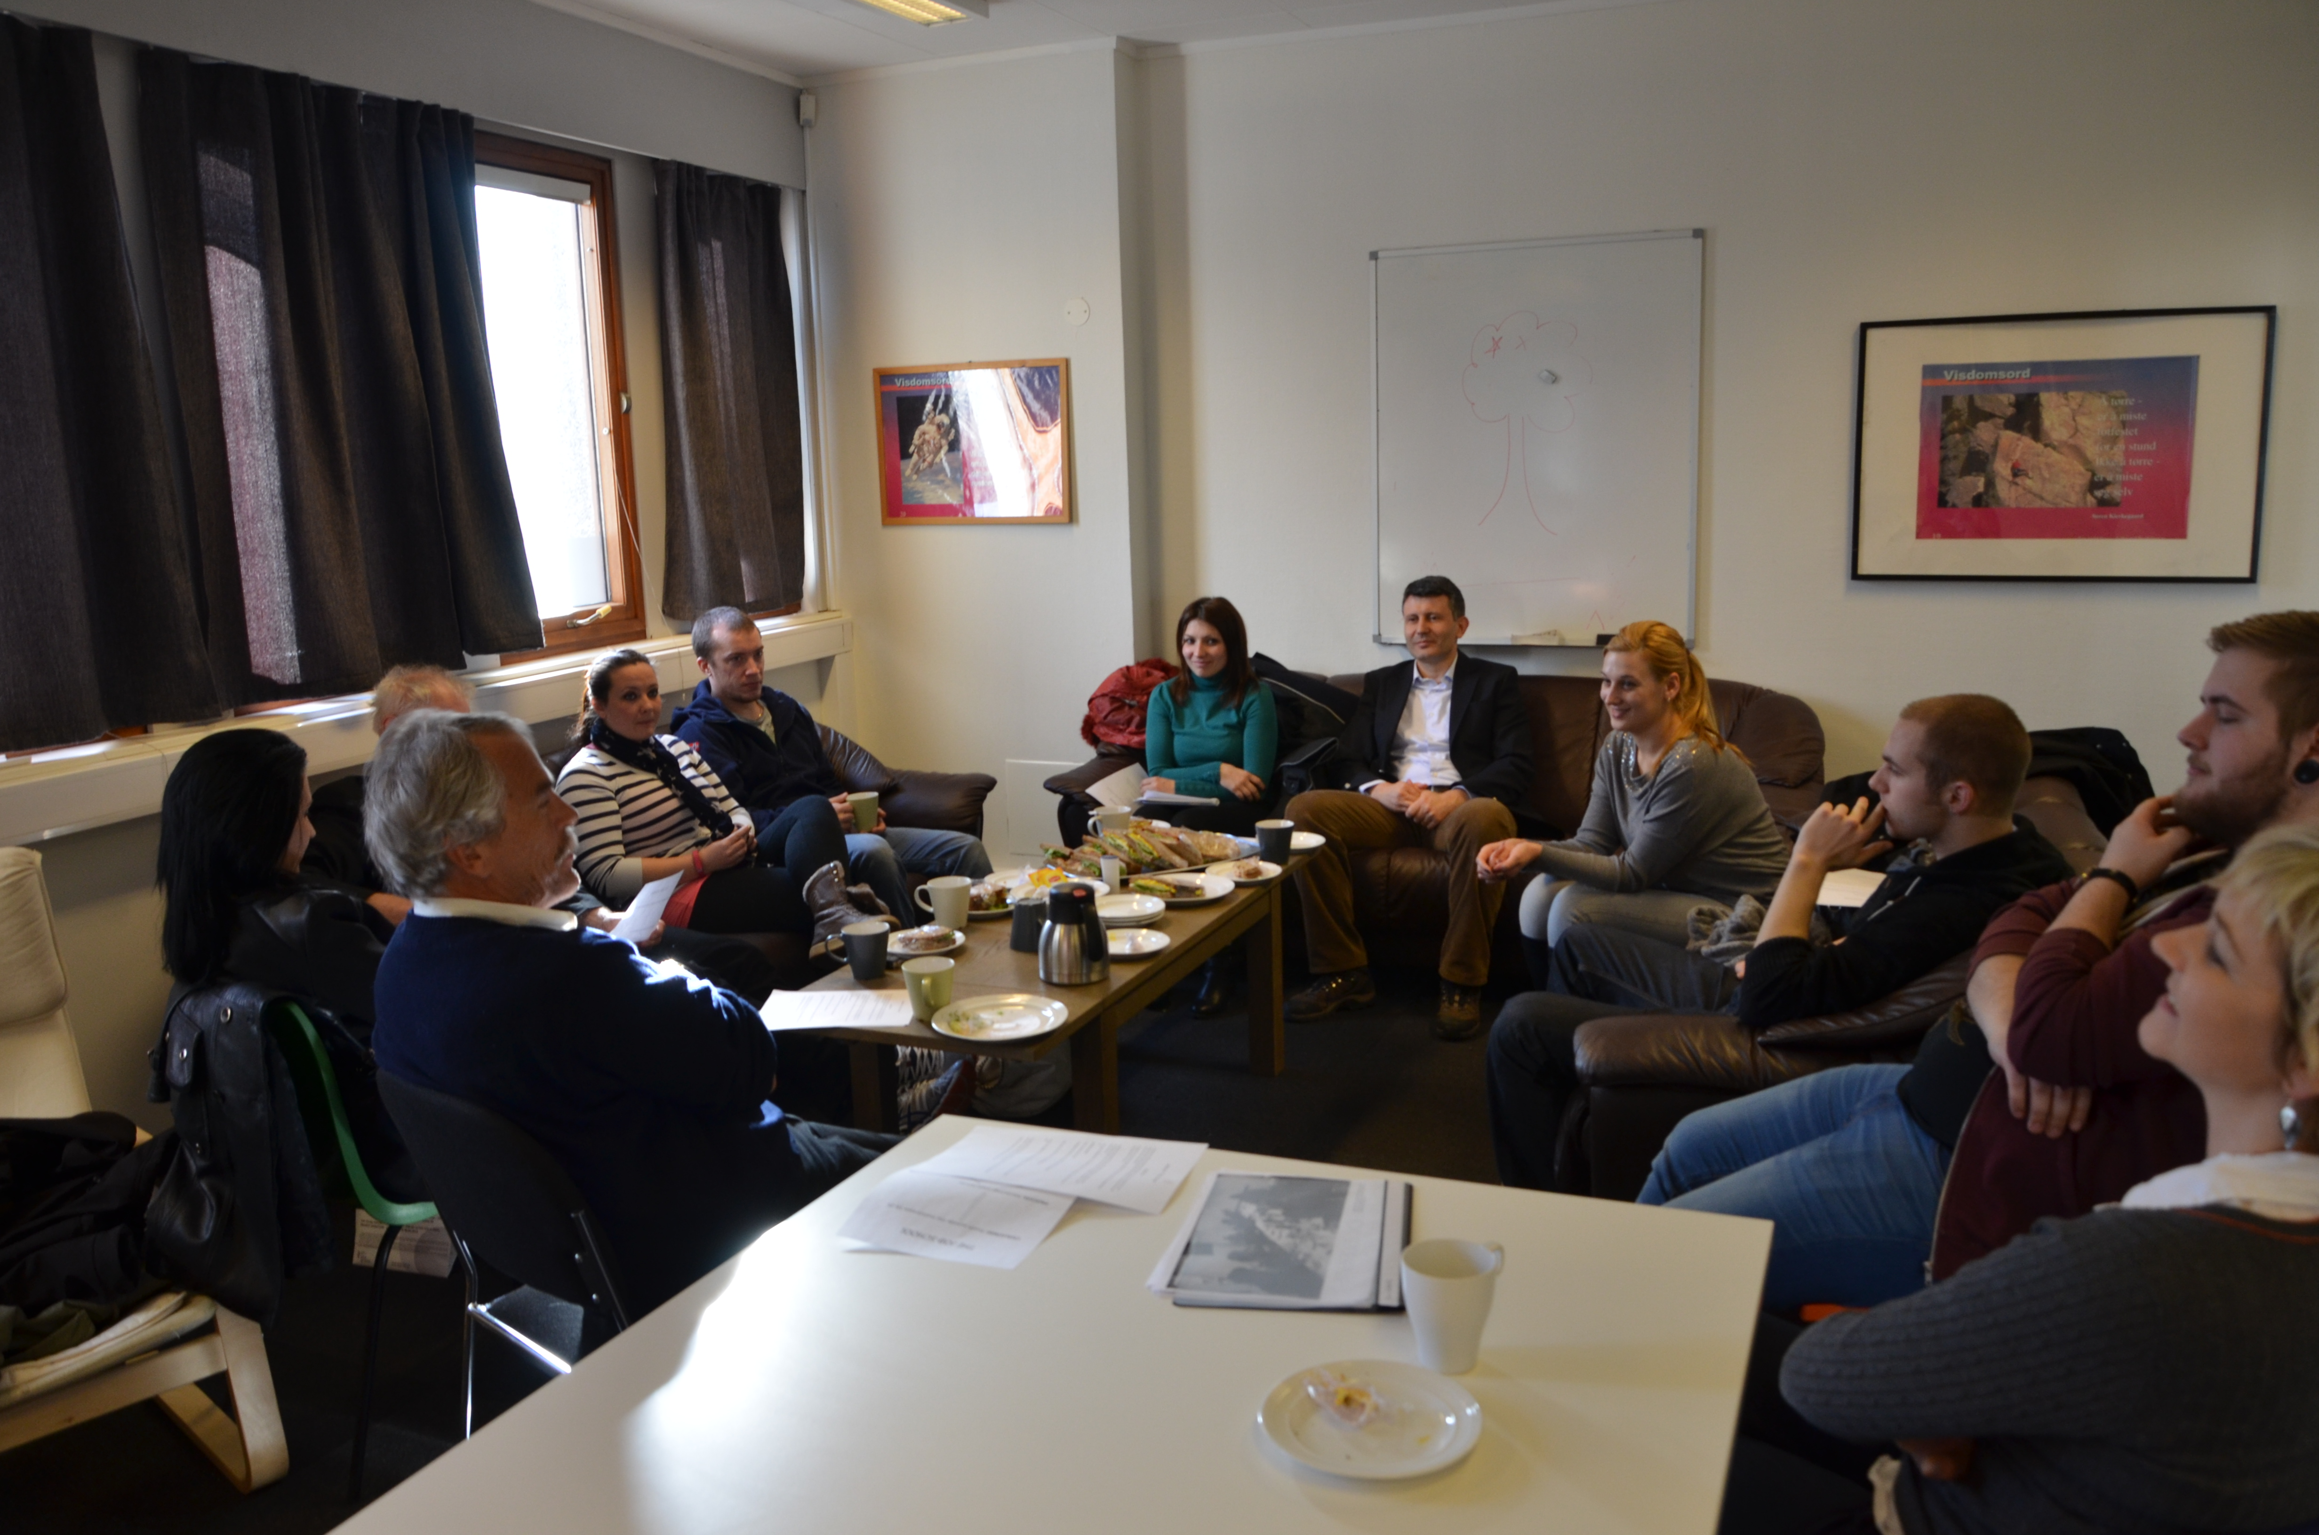
ЕВРОПЕЙСКО СЪТРУДНИЧЕСТВО
Посещение на Норвегия и срещи с организации, работещи в сферата на младежките политики
ЦЕЛ: Осъществяване на младежки обмен през м. Октомври
VOKSNE FOR BARN, NORWAY
JOBBSKOLEN, NORWAY

Slide 17
ЕВРОПЕЙСКО СЪТРУДНИЧЕСТВО
1. Осъществен контакт с Младежки центрове в Португалия, Испания, Малта и Турция. Бъдещо сътрудничество;
ЦЕЛ: Осъществяване на втори младежки обмен през м. Февруари 2016 г.
2. Специална подготовка и обучение на назначените младежки работници и ромски медиатори от обучители на Съвета на Европа чрез онлайн платформа и посещения на място;
3. Участие в семинари и обучения извън България, провеждани от Съвета на Европа.

Slide 18
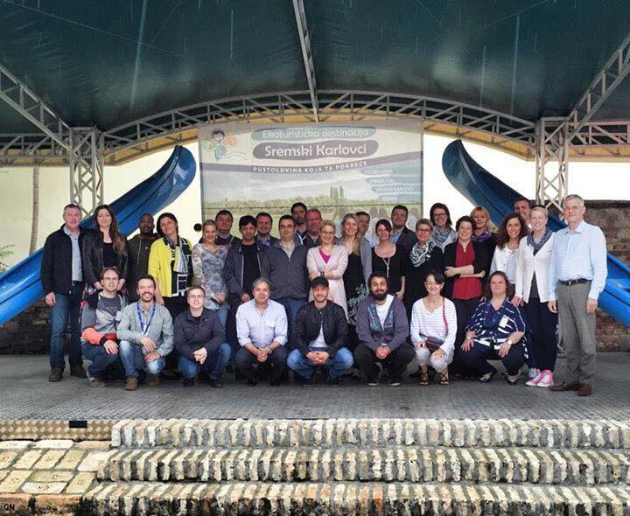
ЕВРОПЕЙСКО СЪТРУДНИЧЕСТВО
Участие в 6-та Европейска Платформа на Младежки Центрове
РЕЗУЛТАТИ:
Детайлно обяснени критерии за получаване на Знак за качество на Съвета на Европа от оценяващата комисия;
Създадени множество контакти с европейски държави за бъдещо сътрудничество;

Slide 19
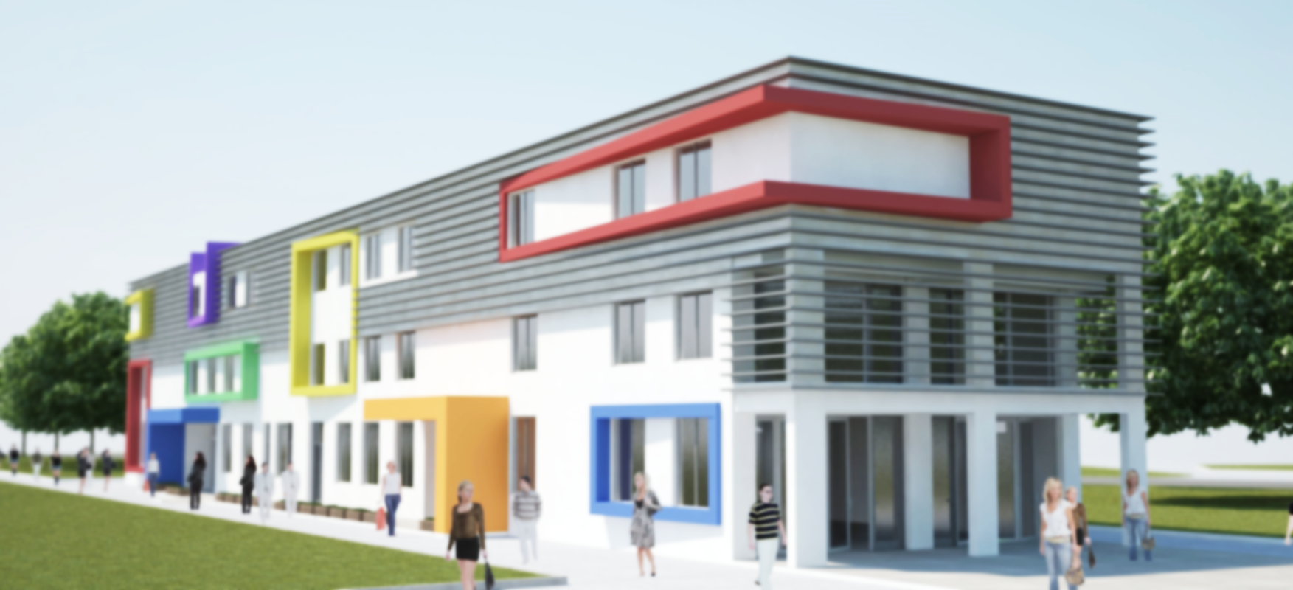


БЛАГОДАРИМ ВИ ЗА ВНИМАНИЕТО!
  youth.centre.plovdiv@gmail.com
  www.facebook.com/YouthCentrePlovdiv
Проект BG06-103 „Изграждане на младежки център в град Пловдив”, с финансовата подкрепа на Исландия, Лихтенщайн и Норвегия чрез Финансовия механизъм на Европейското икономическо пространство

